Slide 1
지도 관련된 패키지 제공
(네이버 지도, 마커, 사용자 위치, 등)
Nave Maps Api
시스템 전체 구성도
App
Google GeoCode
주소->좌표 변환 요청
ㅇ
DB
앱에서 입력 받은 요청을 쿼리문을 통해 DB에서 처리
어플리케이션 사용자, 택배물 정보 요청
(삽입,삭제,조회,변경)
웹서버

Slide 2
전체적인 흐름 구성
③ 업무 할당을 쿼리문을 통해 DB의 RS 배송기사 테이블 수정
① RS 배송기사는 전날 5시까지 근무 날짜를 등록
ㅇ
App
DB
웹서버
② 전날 7시가 되면
다음날 배송 해야할
택배물들을 다음날
출근 가능한
RS배송기사들에게 부여
RS 배송기사 테이블
④ DB는 RS 배송기사에게 할당된 업무를 보여주고 RS 배송기사는 업무를 처리한다.

Slide 3
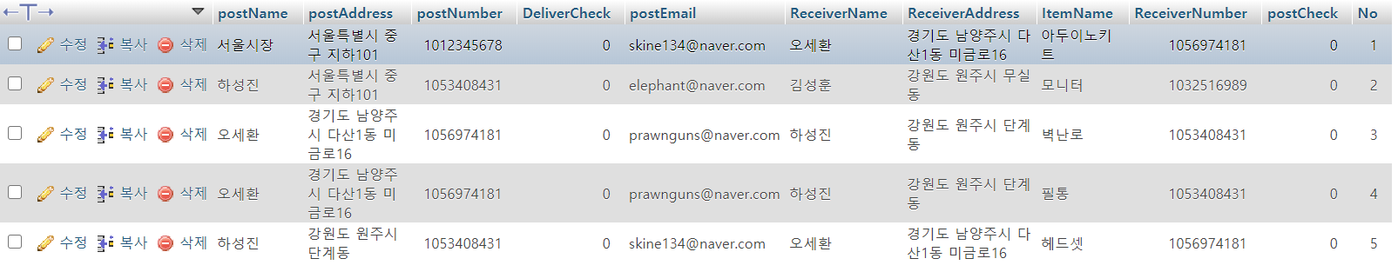
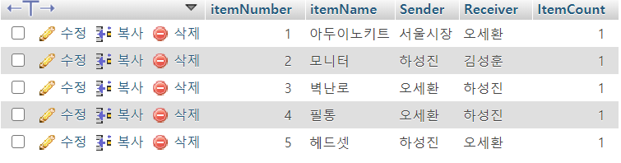
배송 정보 테이블
배송물 테이블
두 테이블은 택배 회사(예: 쿠팡, CJ, 로젠)의 DB에서 정보를 가져옴

Slide 4
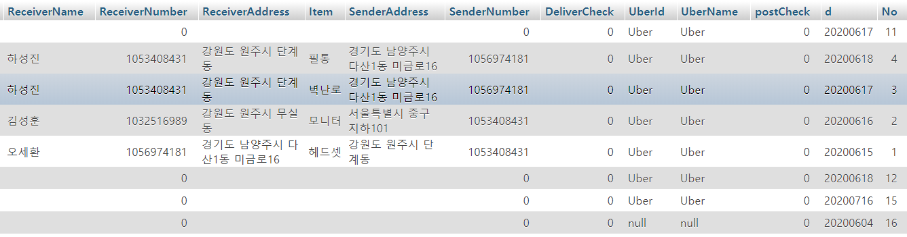
배송 관리 테이블
회원 정보 테이블
(RS 관리자, RS 배송 기사)

Slide 5
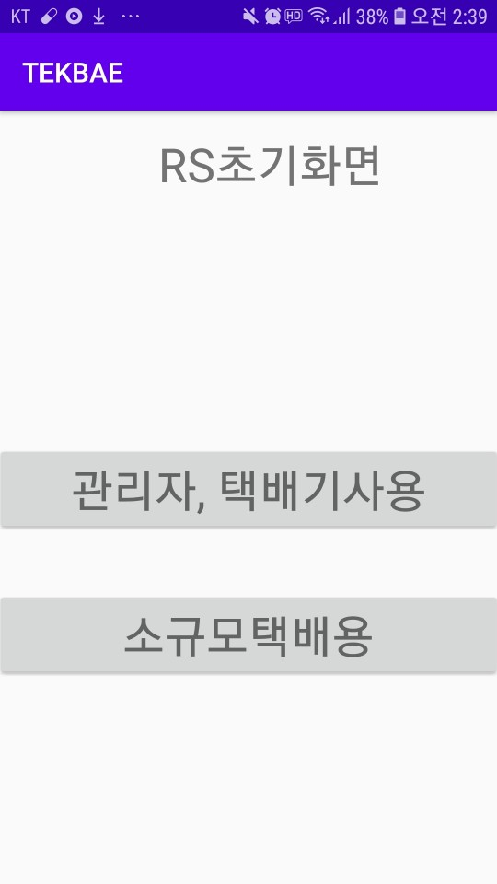
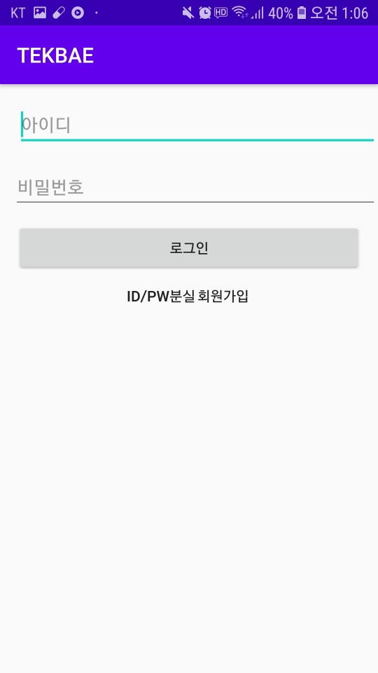
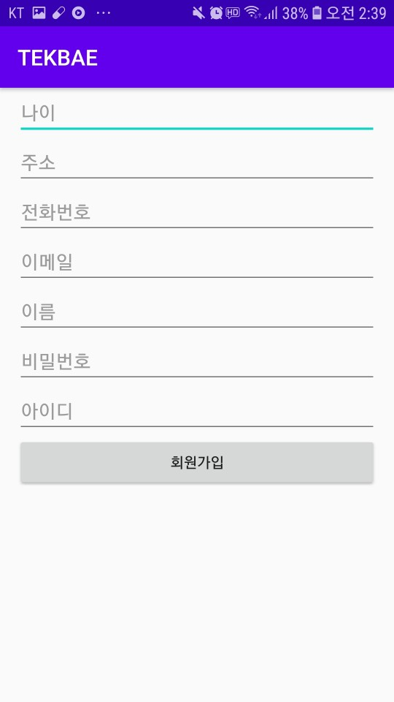
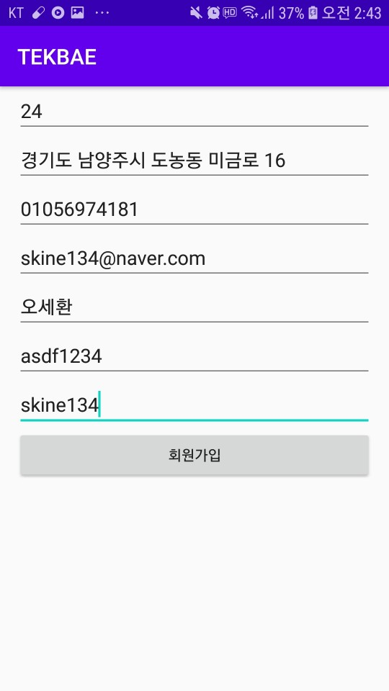
로그인 및 회원 가입
각 직업(RS 배송기사, RS 관리자)에 맞는 메뉴로 이동
이번 프로젝트에서는 구현하지 않음
회원 가입 완료
(DB에 정보 입력)
DB에 정보가 입력 되면 로그인 화면으로 이동

Slide 6
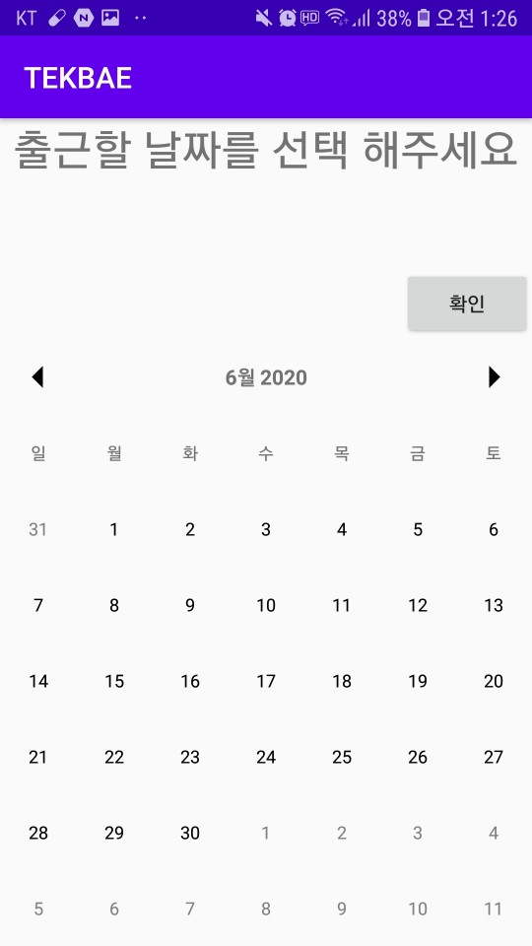
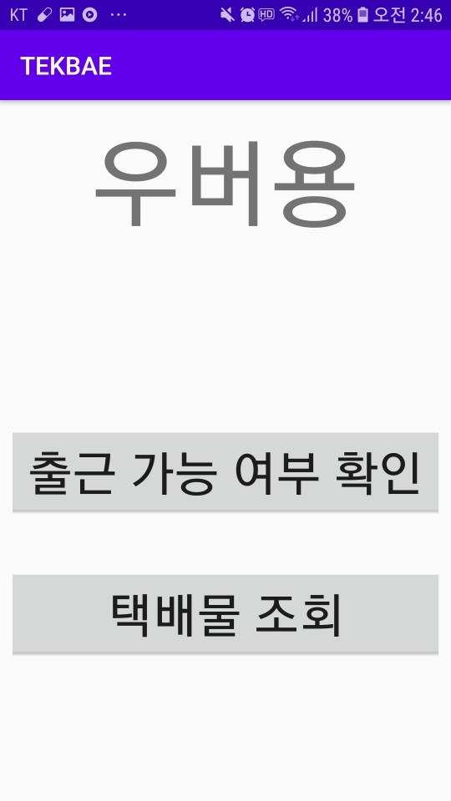
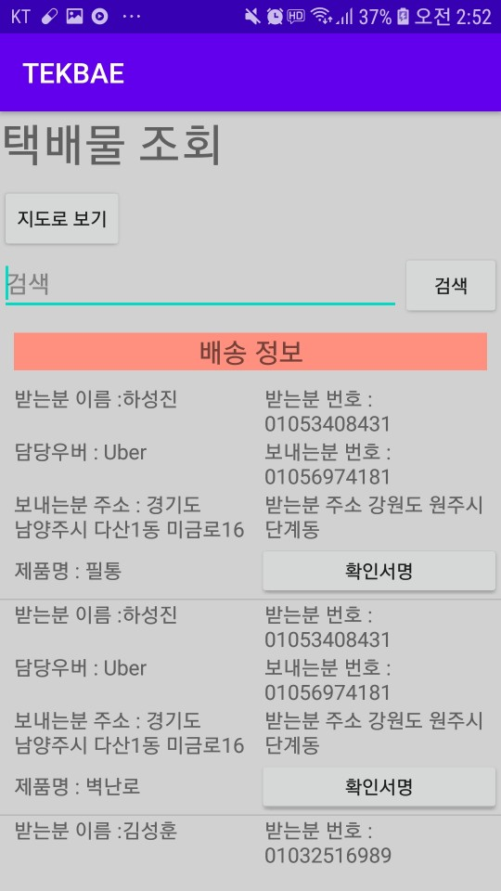
RS 배송기사
(배송기사 메뉴)
출근 가능 여부 확인 버튼 클릭시 출근 등록 화면으로 이동
택배물 조회 버튼 클릭시 RS 배송기사에게 할당된 업무 조회 페이지로 이동

Slide 7
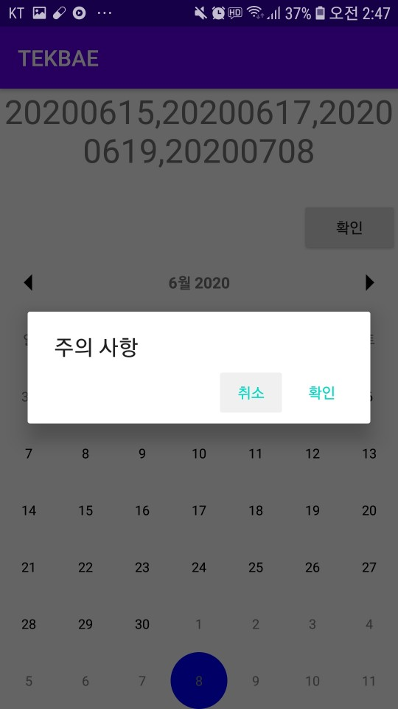
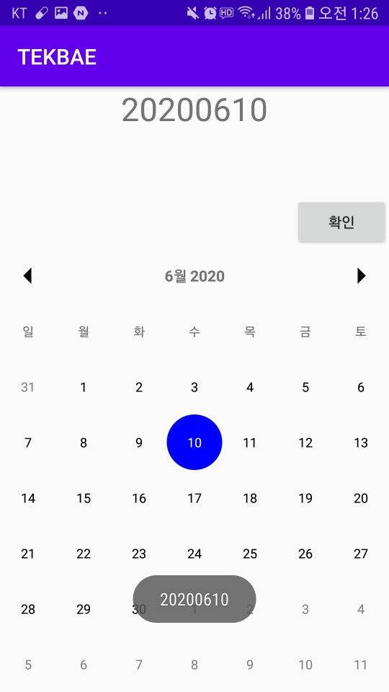
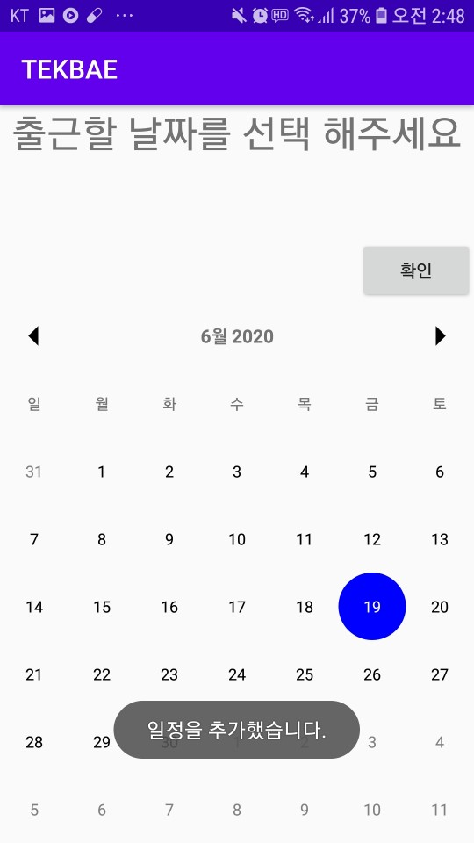
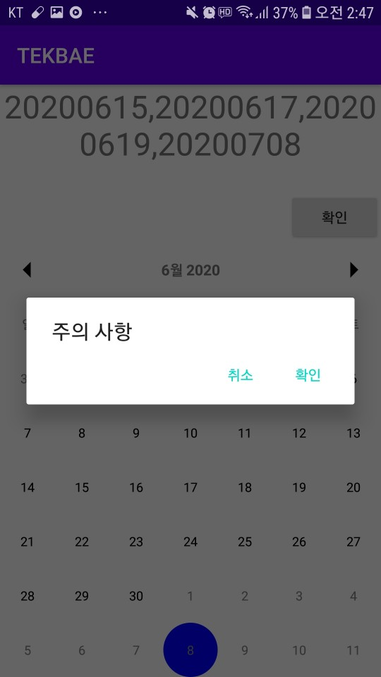
RS 배송기사
(근무일 등록)
확인 버튼을 누를 시 업무가 DB에 등록되면 일정이 추가되었습니다 메시지 표시
출근할 날짜들 클릭 시 선택된 날짜들 표시
확인 버튼을 누를 시 주의 사항 문구 출력
취소 버튼을 누를 시 일정이 모두 취소 되며 일정이 취소 되었습니다. 메시지 표시

Slide 8
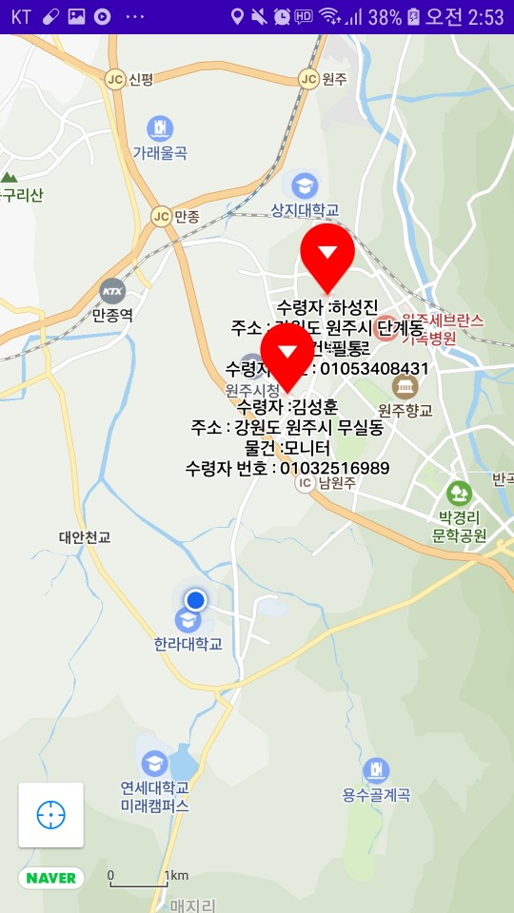
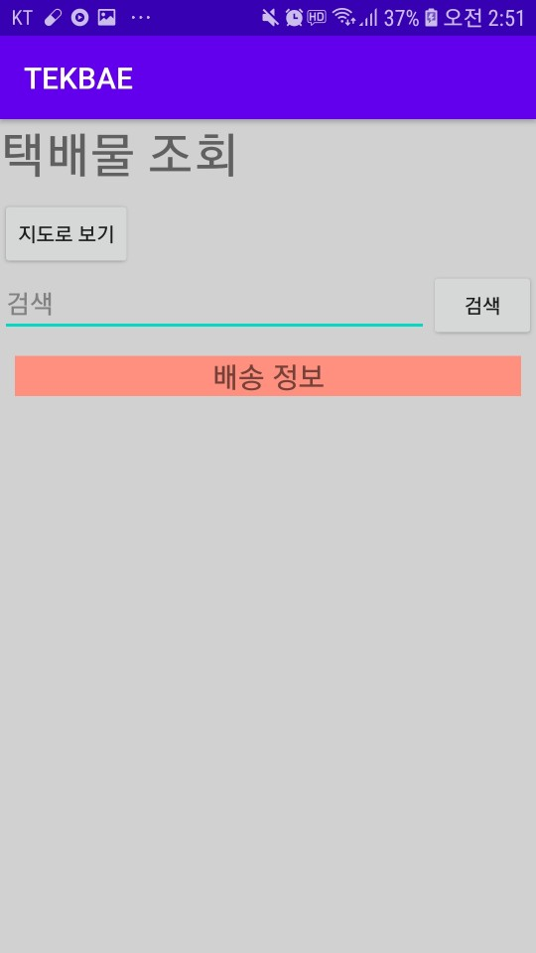
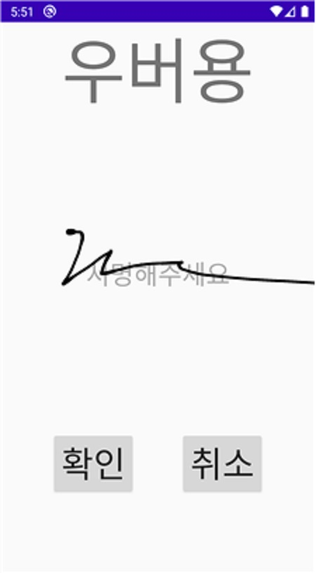
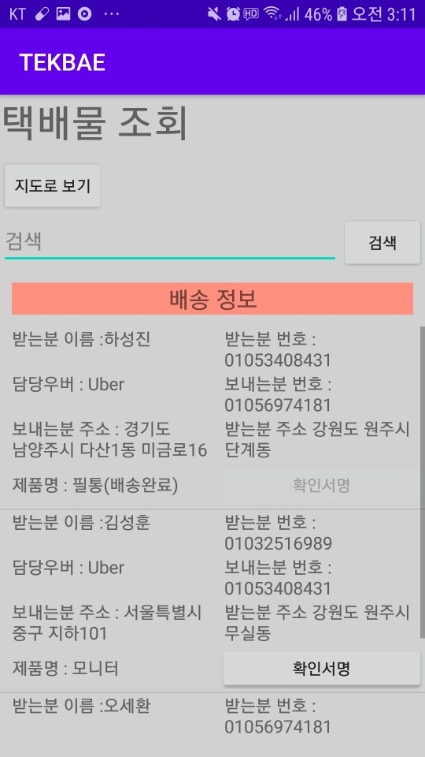
RS 배송기사
(배송 업무 조회)
지도로 보기 버튼 클릭 시 업무 배달해야 하는 해당 위치를 모두 지도로 보여줌
업무가
없을 경우
확인 서명 버튼
클릭 시 업무 배달 완료 서명 화면으로 이동함
DB에 해당 업무를 배송 완료로 표시
취소 버튼 클릭 시 이전 페이지로 이동
확인 버튼 클릭 시 제품명 옆에 배송 완료 표시

Slide 9
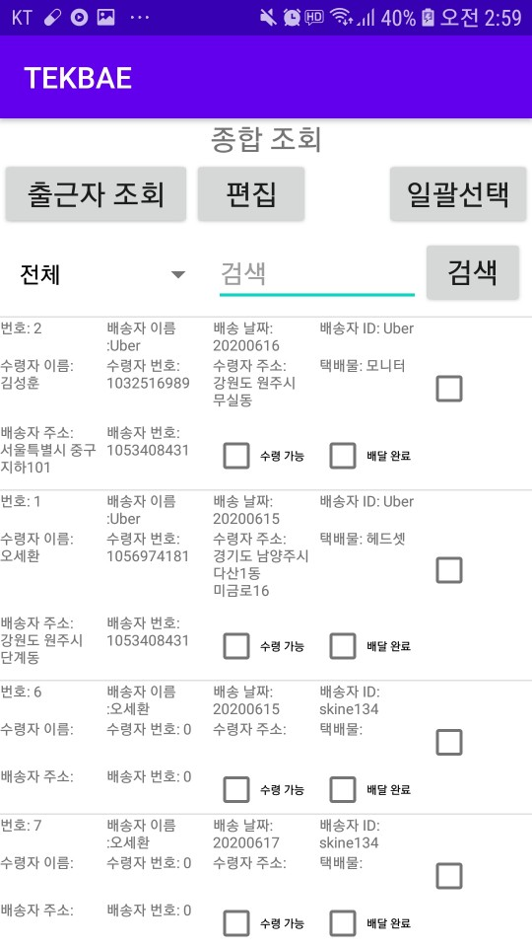
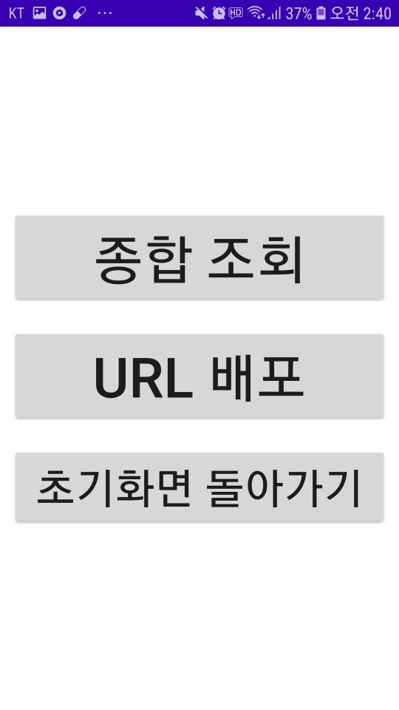
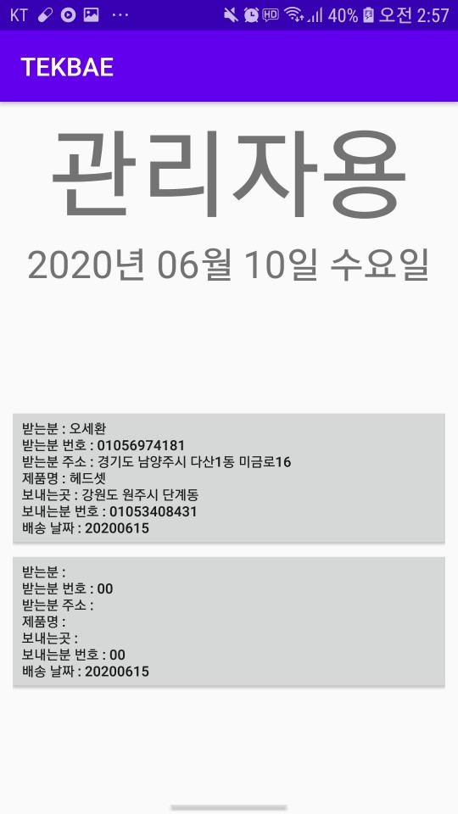
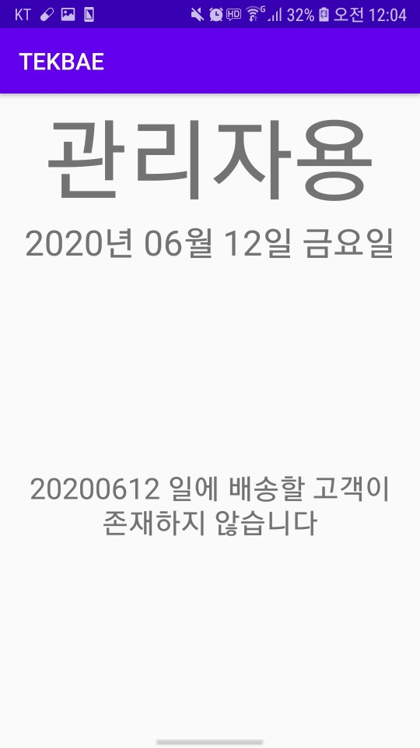
RS 관리자
(관리자 메뉴)
종합 조회 버튼 클릭 시 전체 업무를 관리 할 수 있는 화면으로 이동
URL 버튼 클릭 시 수령자들에게 수령 여부를 조사하는 URL을 배포 할 수 있는 화면으로 이동
만약 당일 배송 업무가 없을 경우 다음과 같이 표시

Slide 10
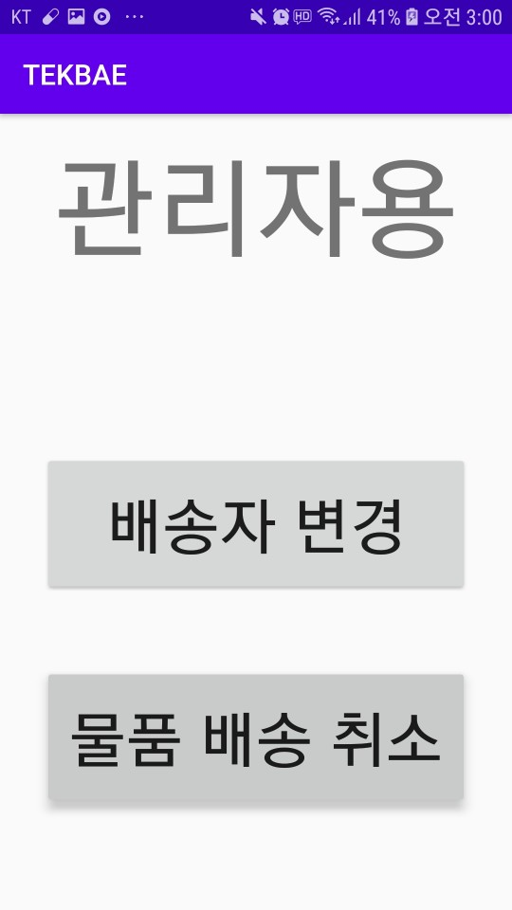
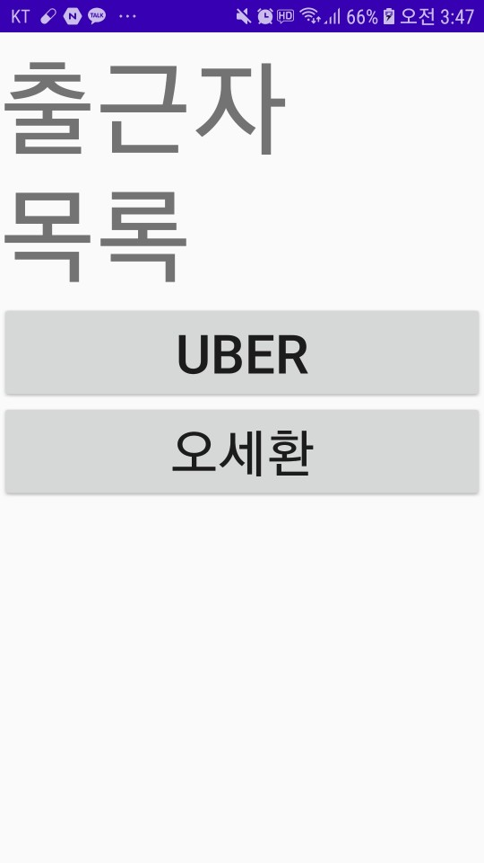
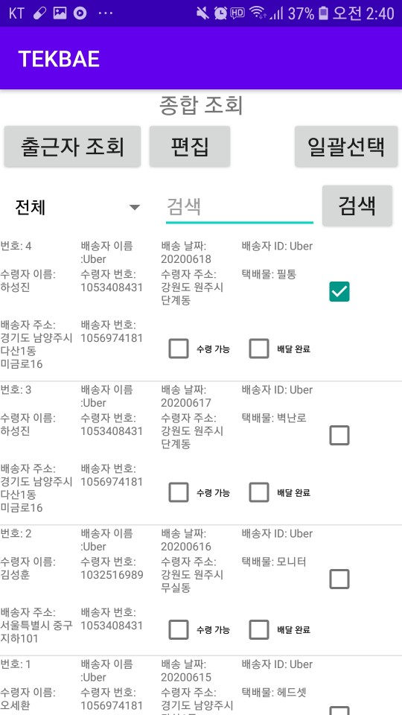
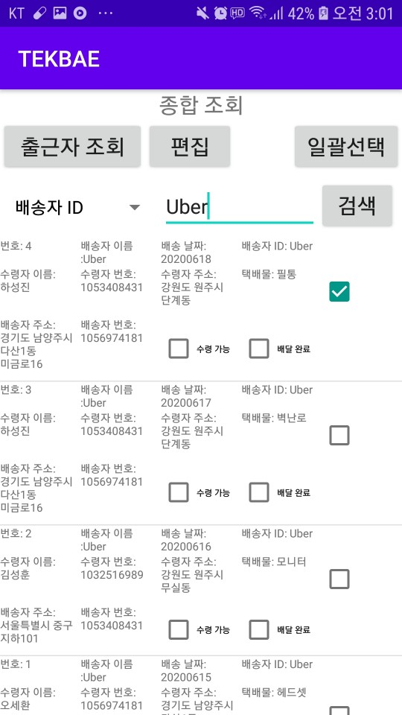
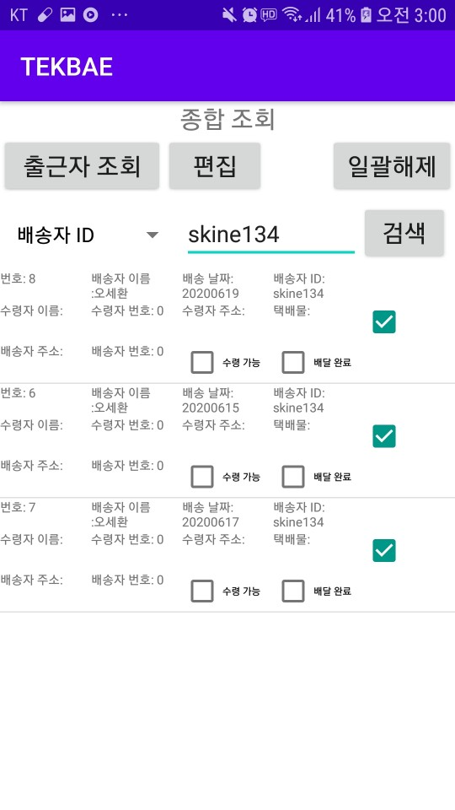
편집 버튼 클릭 시 선택된 RS 배송기사 업무를 처리할 수 있는 화면으로 이동
RS 관리자
(종합 관리)
출근자 명단 클릭 시 출근자 명단 화면으로 이동
오른쪽 체크박스 버튼 클릭시 체크 상태로 표시하여
선택 확인 가능
조건에 맞는 태그를 골라 검색 시 조건에 부합한 내용만 조회 가능
일괄선택 클릭 시 화면에 보이는 모든 업무들 체크

Slide 11
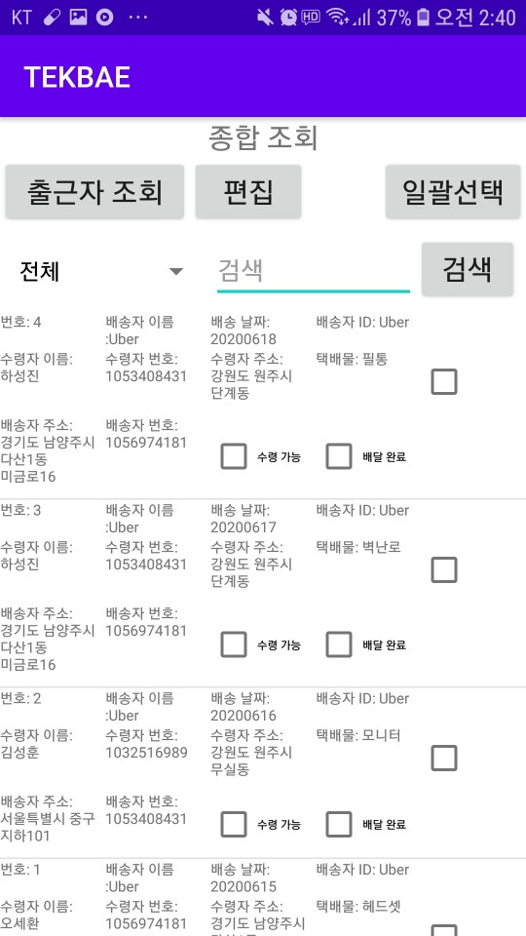
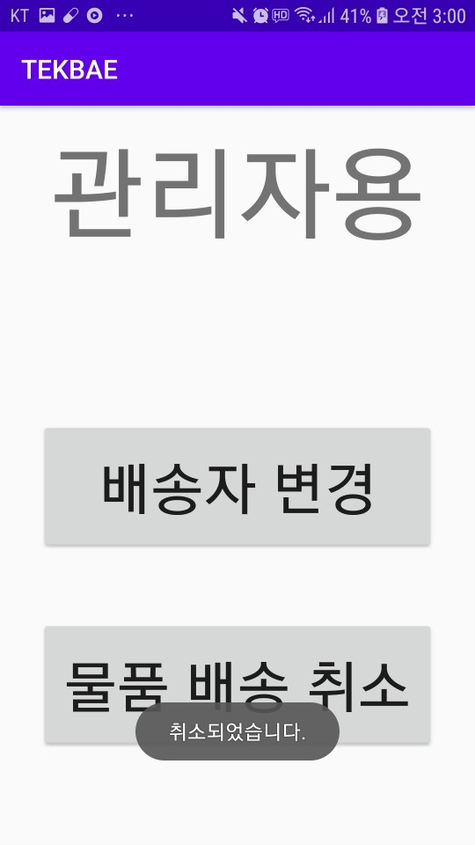
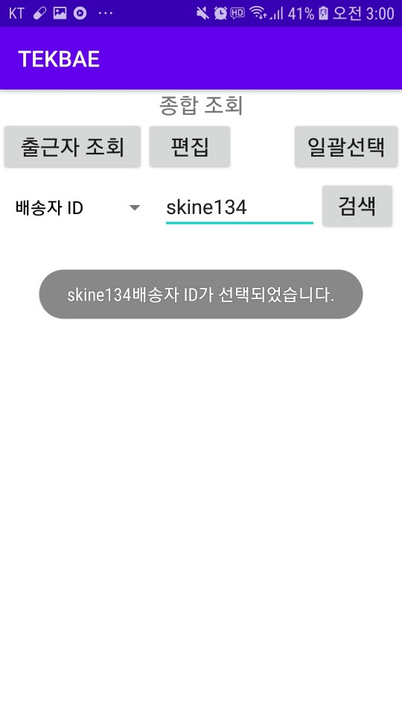
RS 관리자
(RS 배송기사 관리)
출근자 클릭 시 선택된 업무들이 해당 출근자 할당으로 변경
배송자 변경 버튼 클릭 시 해당 일자 출근자 목록 화면으로 이동
물품 배송 취소 버튼 클릭 시 취소되었습니다 메시지와 함께 선택업무들이 모두 취소
선택된 업무들이
모두 사라짐.

Slide 12
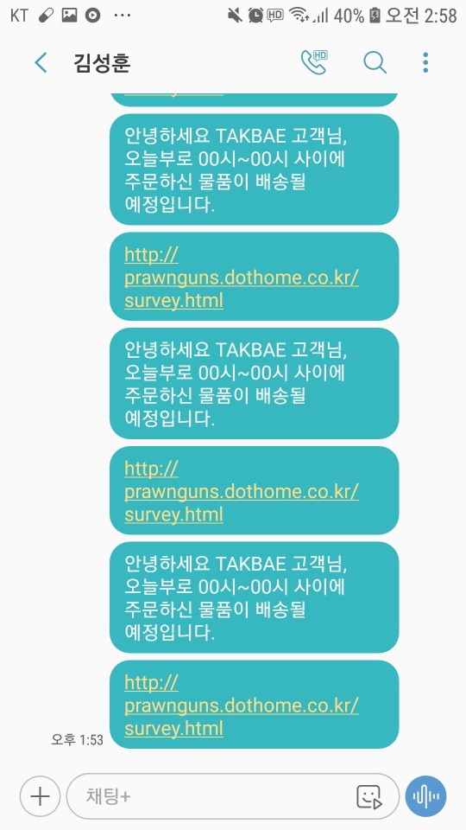
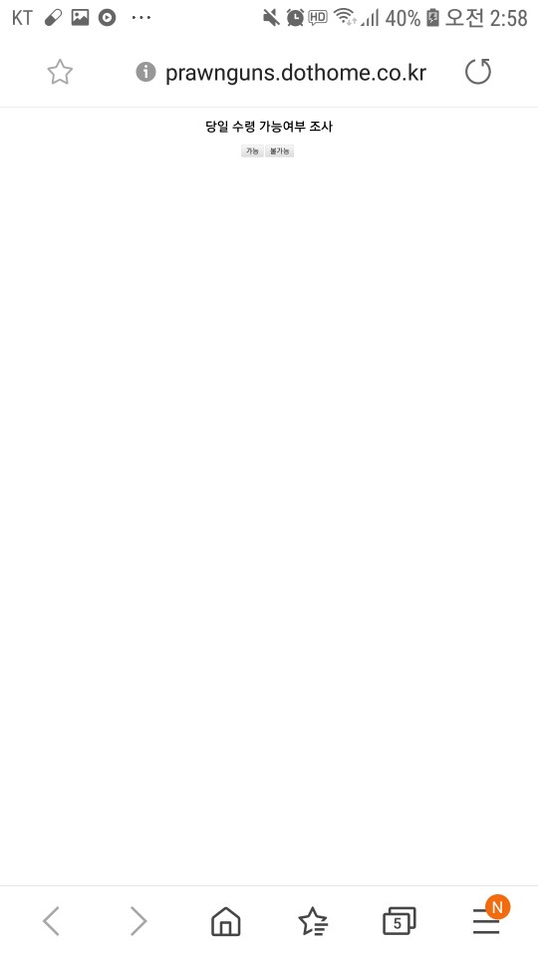
RS 관리자
(수령자 수령 가능 여부 조사)
DB 배달 테이블에 해당 고객의 수령 여부가 True로 변경
해당 버튼 클릭 시 수령자에게 다음과 같은 메시지가 전송
URL 클릭 시 수령가능 여부를 조사하는 웹페이지로 이동

